Slide 1
Livredning i åpent vann Oslo Sjøskole
Forberedelse på skolen: 1 skoletime
Kurset har to hoveddeler:
Realistiske øvelser for å redde folk med problemer i vann
Førstehjelp med Hjerte-lungeredning
Mer info: https://sjoskolen.osloskolen.no

Slide 2
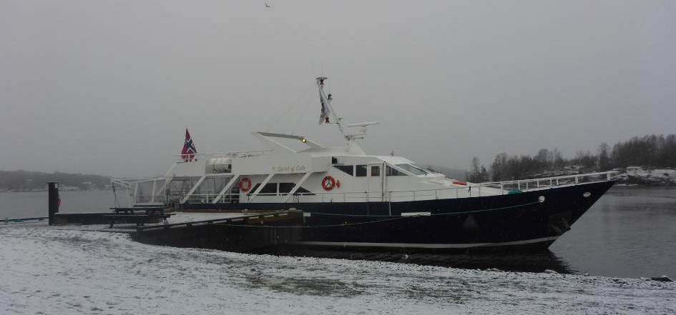
Skipet vi bruker: «Spirit of Oslo» Kurset foregår ombord og på strand i Oslofjorden. Det er maksimalt to klasser/60 elever ombord (Høst 2020 maks en klasse/30 elever)

Slide 3
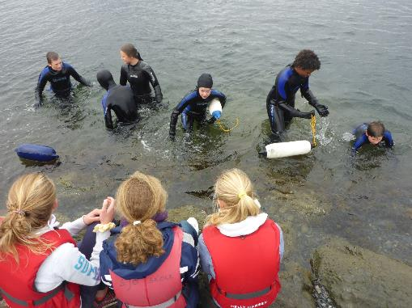
Redningsøvelser:
Noen elever (med våtdrakt) er skuespillere som kommer i nød og må reddes.
Alle andre redder dem med forskjellige redningsmidler

Slide 4
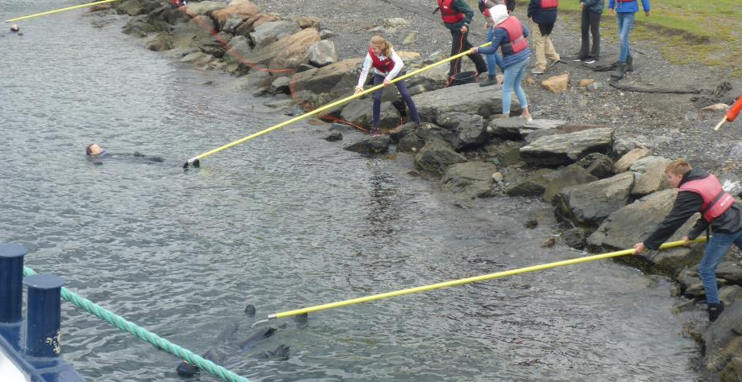
Med redningstang:

Slide 5
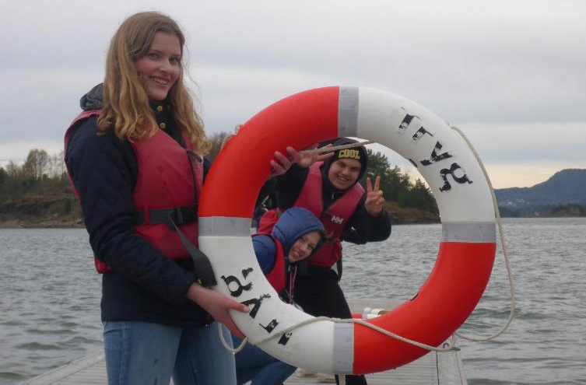
Med livbøyer:

Slide 6
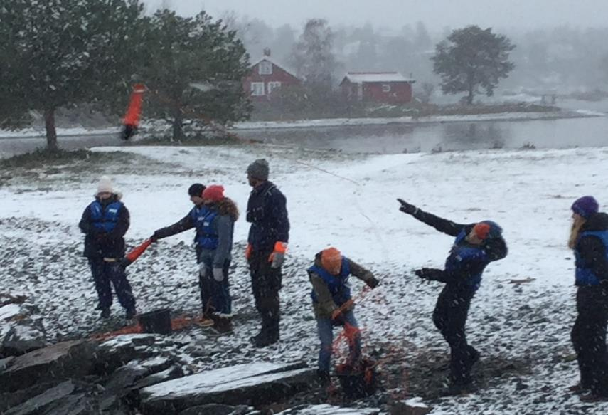
Med redningsliner

Slide 7
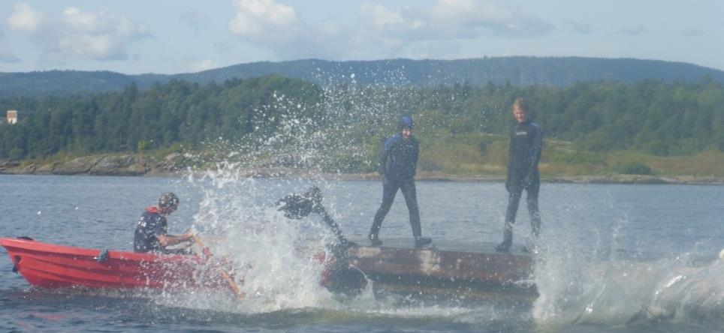
Svømmende og roende redning

Slide 8
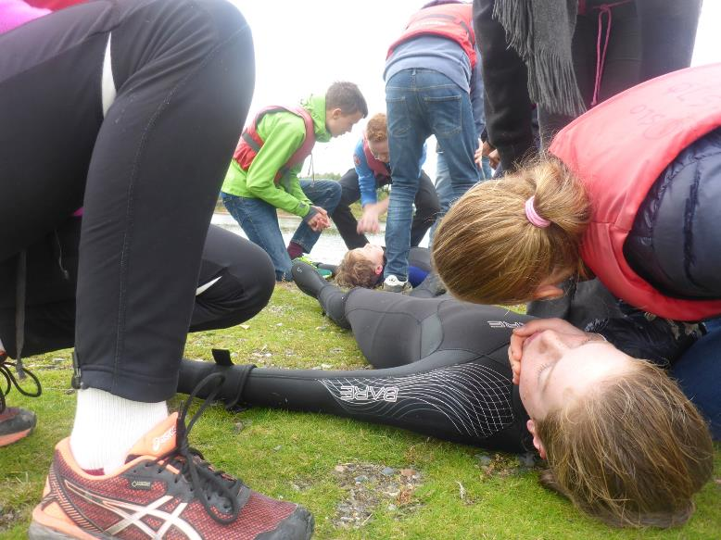
Forberedelse for elever: Førstehjelp / Hjerte-lungeredning

Slide 9
Førstehjelp/HLR
Mål for forberedelsestimen:
Kjenne til medisinsk nødnummer 113
Kjenne til Plan BLÅ og vite hva B-L-Å står for
Kjenne til hvordan og hvorfor man legger en skadet person i sideleie, og samtidig sikrer frie/åpne luftveier

Slide 10
Gjenkjenne behov for førstehjelp / HLR?
Se videoen Når er det behov for førstehjelp (tid 03:28)
(https://www.elevkanalen.no/Artikkel/openartikkel/87385?videoObjectId=4793&pref=0&videoActive=True&selectedVideoIsEmbed=False)
Diskuter i mindre grupper (2-4 elever):
Hva skjer i de fem situasjonene?
Er det behov for å gi førstehjelp?
Hva ville du/dere ha gjort i situasjonen?
Tidsbruk totalt: 10 minutter

Slide 11
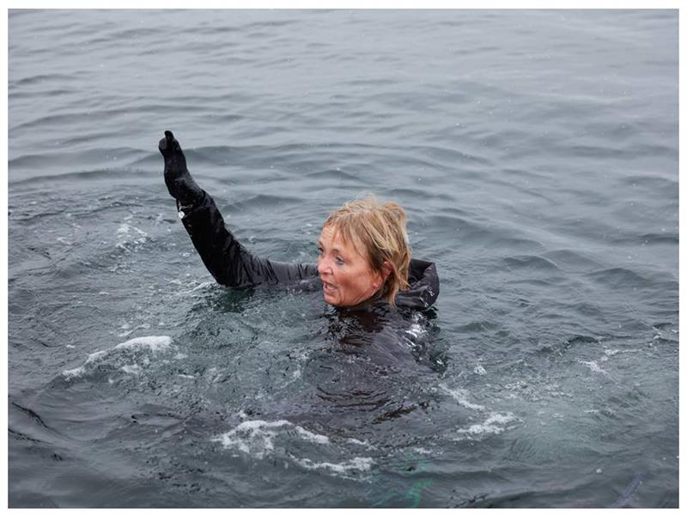
Vurdere egensikkerhet (kort gruppediskusjon)
Er det trygt å nærme seg i denne situasjonen?
Hva kan du/dere gjøre?

Slide 12
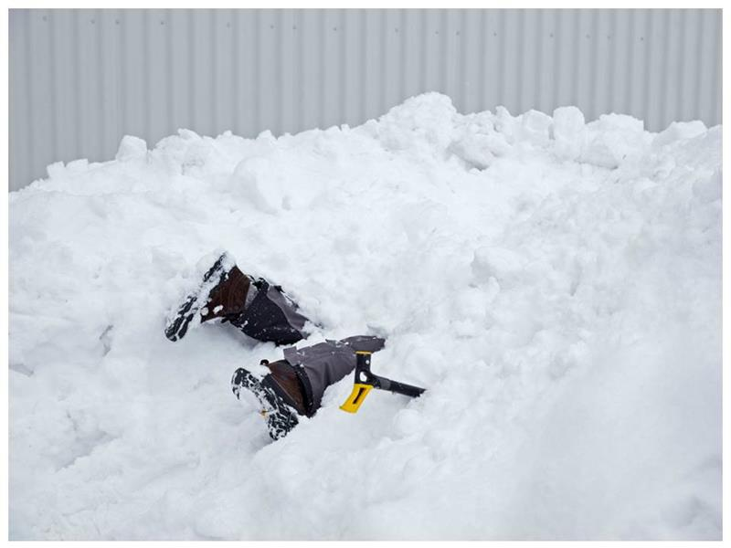
Vurdere egensikkerhet (kort gruppediskusjon)
Er det trygt å nærme seg i denne situasjonen?
Hva kan du/dere gjøre?

Slide 13
Varsle 113-medisinsk nødtelefon
Se filmen «Varsle ulykke » (Tid: 00.58)
(https://www.elevkanalen.no/Artikkel/openartikkel/87386?videoObjectId=3762&pref=0&videoActive=True&selectedVideoIsEmbed=False)
Se filmen «Hvem er 113» (Tid: 02.39)
(https://www.elevkanalen.no/Artikkel/openartikkel/87386?videoObjectId=3761&pref=0&videoActive=True&selectedVideoIsEmbed=False)

Slide 14
Plan BLÅ (trenger pasienten HLR?)
Vis filmen Veiledning Plan BLÅ (tid 03:14)
( https://www.elevkanalen.no/Artikkel/openartikkel/87387 )
Se deretter filmen om trafikkulykke (tid 02:34)
(https://www.elevkanalen.no/Artikkel/openartikkel/87387?videoObjectId=4791&pref=0&videoActive=True&selectedVideoIsEmbed=False )
Hvordan sikret ungdommene ulykkesstedet? Og hvorfor gjorde de dette først?
Hvorfor trekker de ikke damen ut av bilen før de starter Plan BLÅ?
Hvordan sjekket de bevissthet (B)?
Hvordan sikret de frie luftveier (L)?
Hvordan sjekker de åndedrettet (Å)?
Hvilken informasjon gir jenta til 113-operatøren?

Slide 15
BLÅ OK: Sideleie
Se filmen:
Veiledning sideleie (tid 01:24) (https://www.elevkanalen.no/Artikkel/openartikkel/87388 )
Diskuter kort hvorfor sideleie benyttes på bevisstløse personer
Se filmen fra klatrevegg (tid 02:05) :
(https://www.elevkanalen.no/Artikkel/openartikkel/87388?videoObjectId=4789&pref=0&videoActive=True&selectedVideoIsEmbed=False )

Slide 16
Øvelse elever
Gå sammen to og to.
En spiller bevisstløs person som puster, på gulvet. Den andre er førstehjelper. Gjør plan BLÅ :
B - bevissthet: (Snakk, rist/klaps forsiktig)
L - luftveier: (Åpne luftveier med C-grep osv. Sjekk (titt) for fremmedlegemer)
Å - åndedrett: (Sjekk pust ved å lytte med øret over pasientens munn og se på brystkassa)
Dere finner at pasienten puster. Legg ham/henne forsiktig i sideleie.
Bytt rolle
-------------------------------------------------------------------------------------------------------------
p.s. Hva gjør du dersom personen ikke puster?
Svaret er Hjerte- og lungeredning (HLR).
Rytmen er 30 (gode) kompresjoner og 2 (gode) innblåsinger
HLR vil dere lære mer om på selve kurset

Slide 17
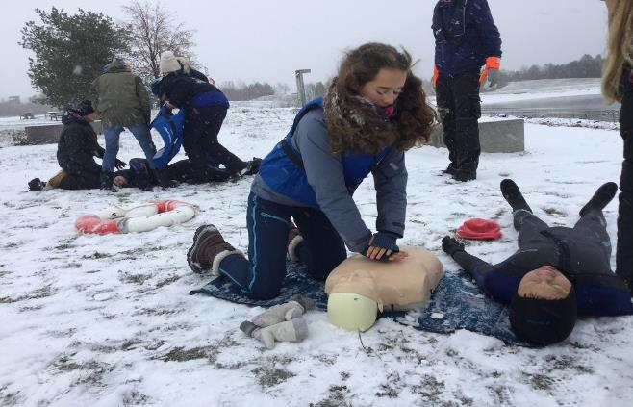
Velkommen til sjøskolen!
Husk gode klær, det er kaldt på sjøen!
(Ull innerst. Vanntett/vindtett ytterst. Lue og votter i sesongen)
Mat og drikke
Klassen skal være forhåndsinndelt i tre redningslag/grupper
Flere bilder og mer info på: https://sjoskolen.osloskolen.no/

